Slide 1
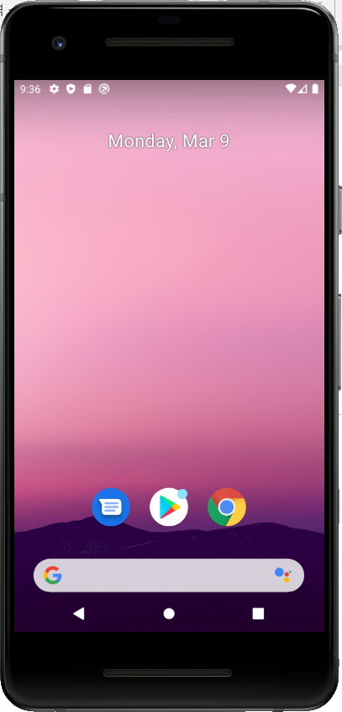

00:00 만큼 착용
03:43 만큼 착용
20:13 만큼 착용
외출 중
나가기
나가기
나가기
05 : 01
교체
교체
교체

